Slide 1


Полезные привычки – основа долголетия
Караулова Валентина Герасимовна – главный специалист по профилактической медицине Министерства здравоохранения Ульяновской области

Slide 2

Сохранение и укрепление здоровья подрастающего поколения является стратегической задачей государства.
Именно в детском возрасте закладываются основы долголетия и
формируются полезные привычки.
Для достижения этих целей в рамках национального проекта «Продолжительная и активная жизнь» на территории Ульяновской области системно реализуются профилактические проекты, направленные на формирование у детей и подростков устойчивого стремления к здоровому образу жизни.

Slide 3


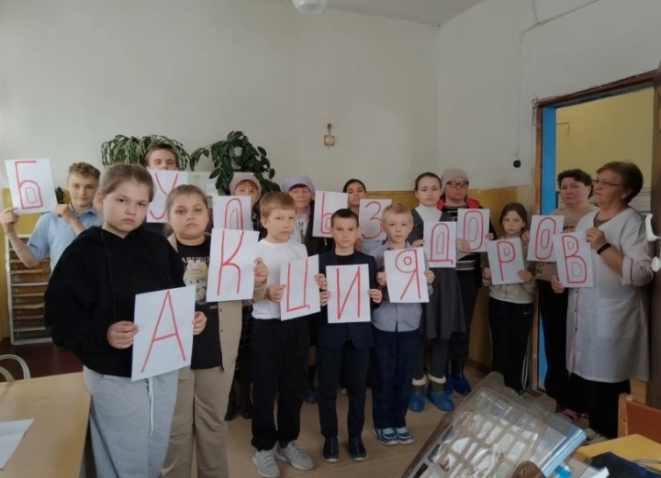
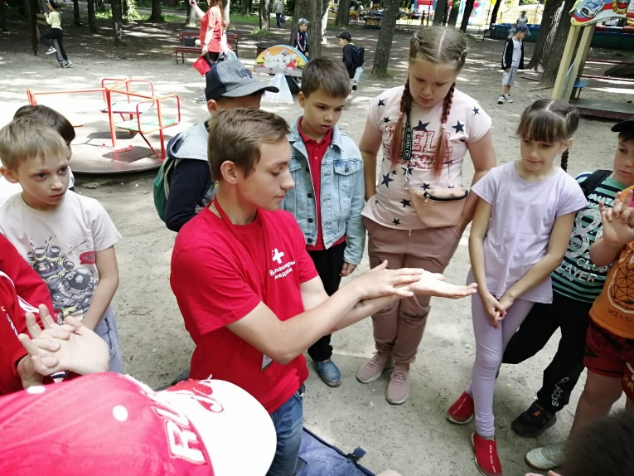
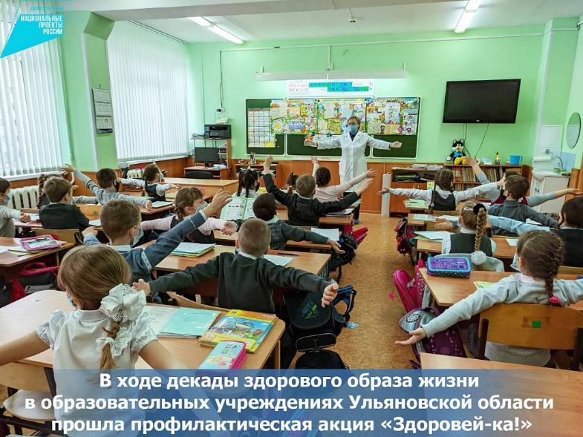

«Здоровей-ка!»
Цель - формирование приверженности здоровому образу жизни и негативного отношения к вредным привычкам среди школьников
2023 – 24626 чел.
2024 – 29784 чел.
2025 – 12790 чел.

Slide 4
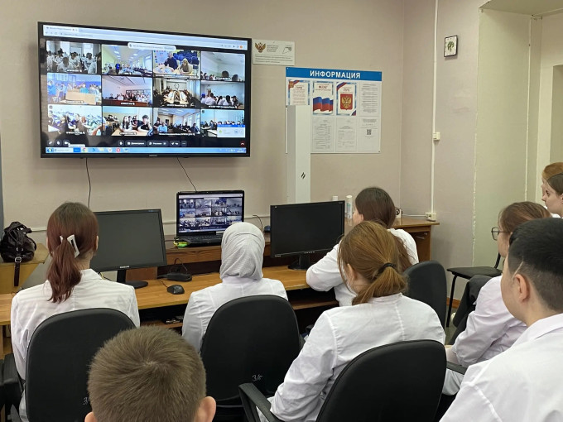
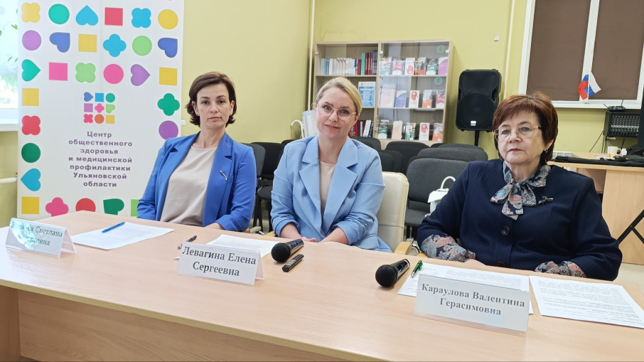
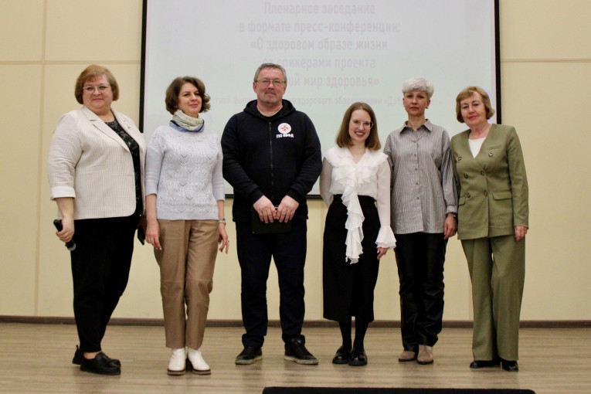
«Открой мир здоровья»
Цель – мотивация учащихся образовательных организаций среднего профессионального образования (ССУЗ) к ведению здорового образа жизни, сохранению репродуктивного здоровья, самоконтролю здоровья, выработки ответственности к своему здоровью
2023 – 12809 чел.
2024 – 9284 чел.
2025 – 7700 чел.
Форум волонтеров ЗОЖ
«ДоброПрофтех»

Slide 5

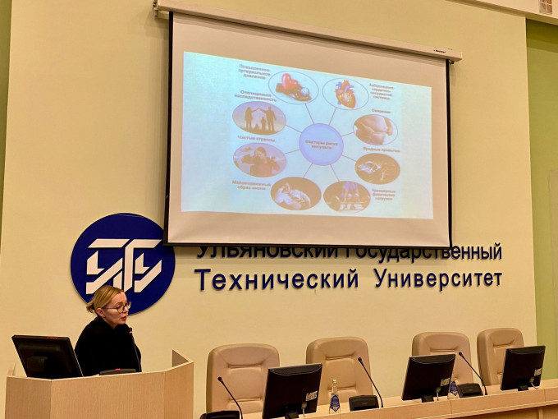
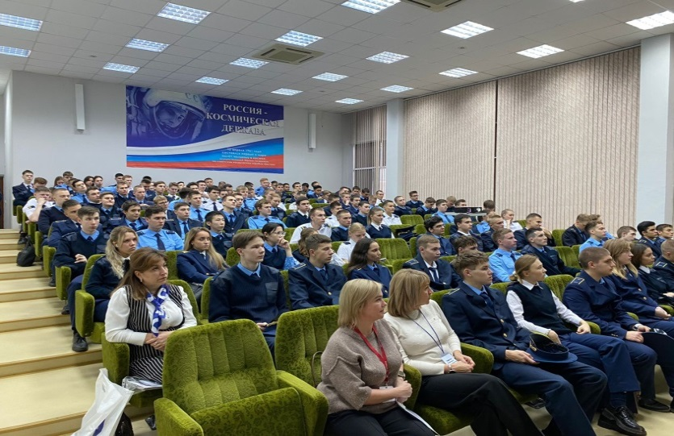
«Здоровый выбор»
Цель – повышение информированности студентов ВУЗов о факторах риска развития неинфекционных заболеваний, выработка приверженности здоровому образу жизни, формирование осознанной ответственности за своё здоровье
Очные встречи главных внештатных специалистов Министерства здравоохранения Ульяновской области на базе ВУЗов с возможностью личного общения студентов с экспертом.
2021-2025 гг. – более 8 тысяч студентов

Slide 6
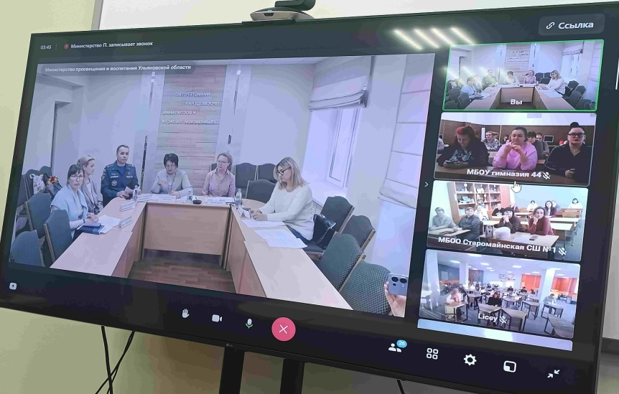
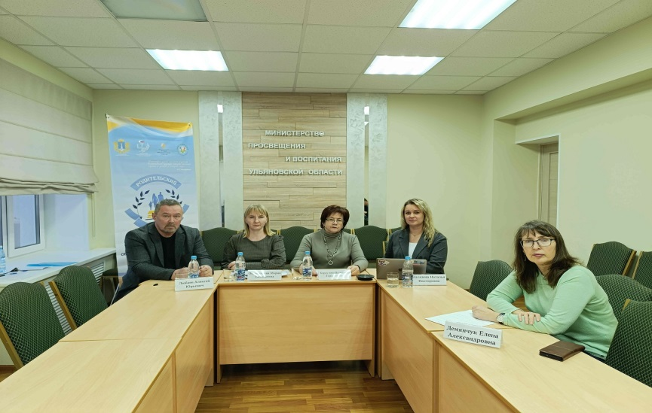
«Единое родительское собрание «Информированные родители – здоровые дети»
Цель – формирование у родителей школьников устойчивых ориентиров на ведение здорового образа жизни в семье, необходимости сохранения и укрепления детского здоровья, повышение информированности родителей школьников о факторах риска неинфекционных заболеваний
https://vk.com/wall-207339205_12824
Просветительские встречи проводятся на базе среднеобразовательных школ Ульяновской области с использованием видеоконференцсвязи, что обеспечивает максимальный охват родителей учащихся всех муниципальных образований региона

Slide 7
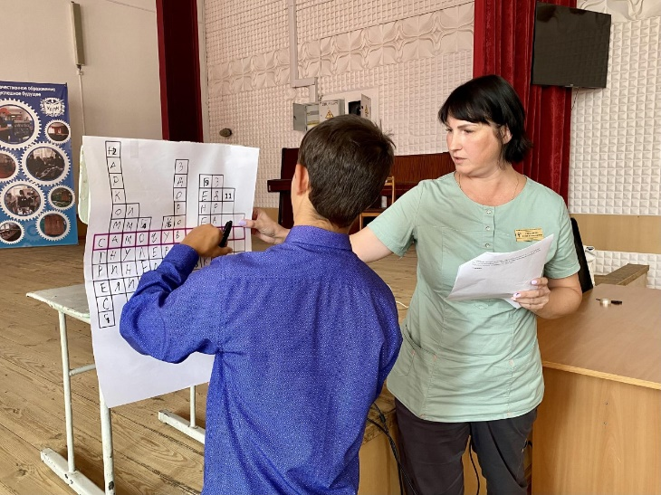
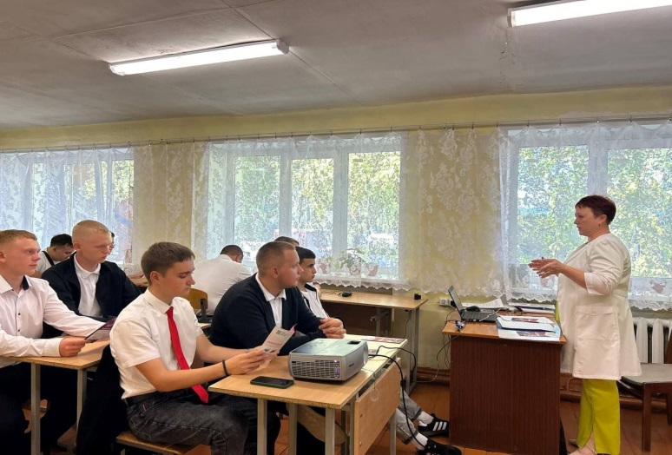
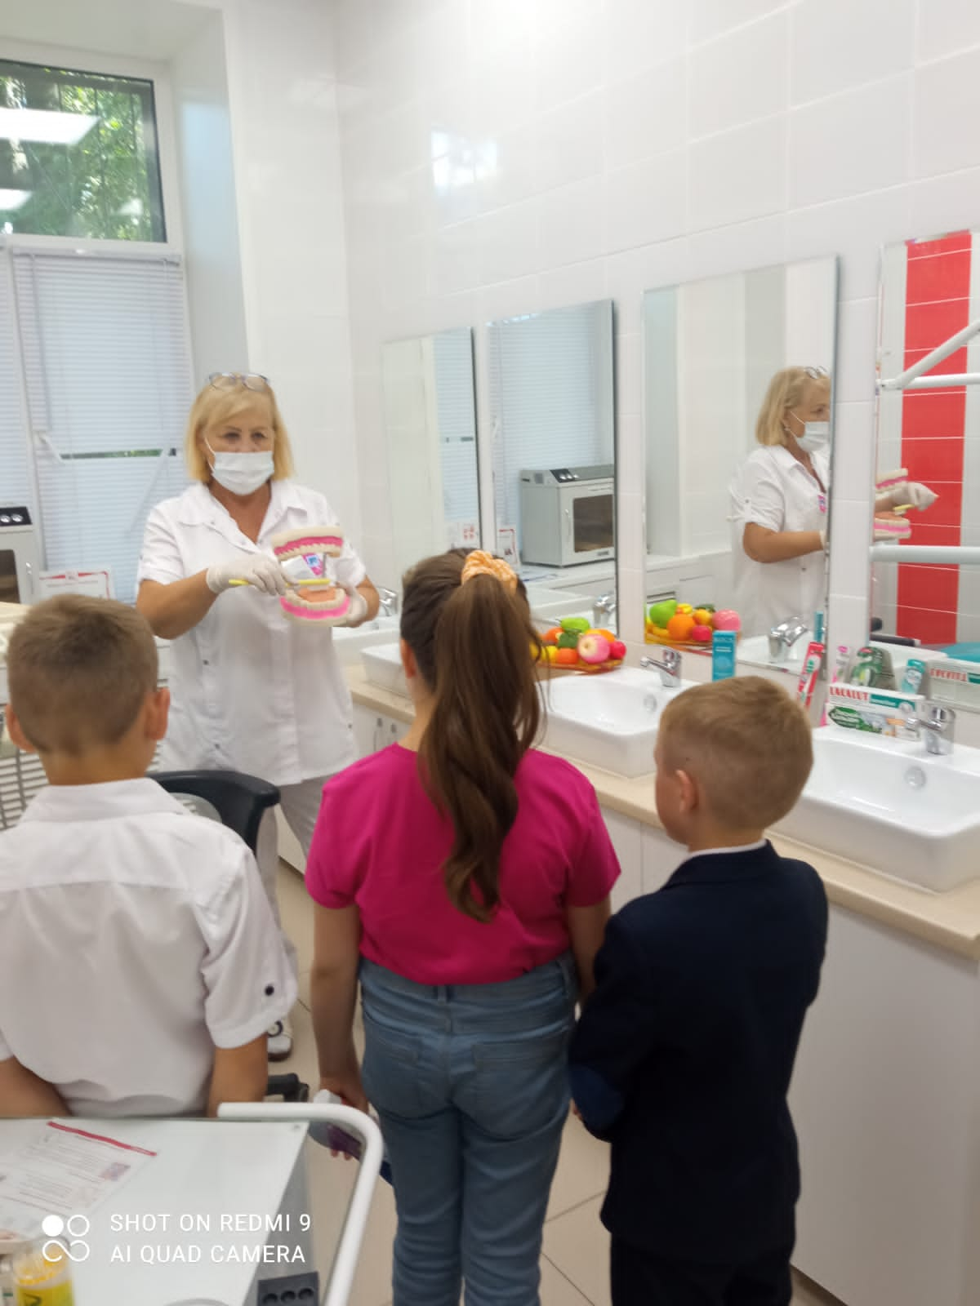

«Единый урок здоровья»
Цель – привлечения внимания современной молодежи к здоровому образу жизни, профилактике неинфекционных заболеваний, укреплению здоровья, формированию негативного отношения к вредным привычкам
За 10 лет участниками акции стали более 70 тысяч школьников Ульяновской области

Slide 8
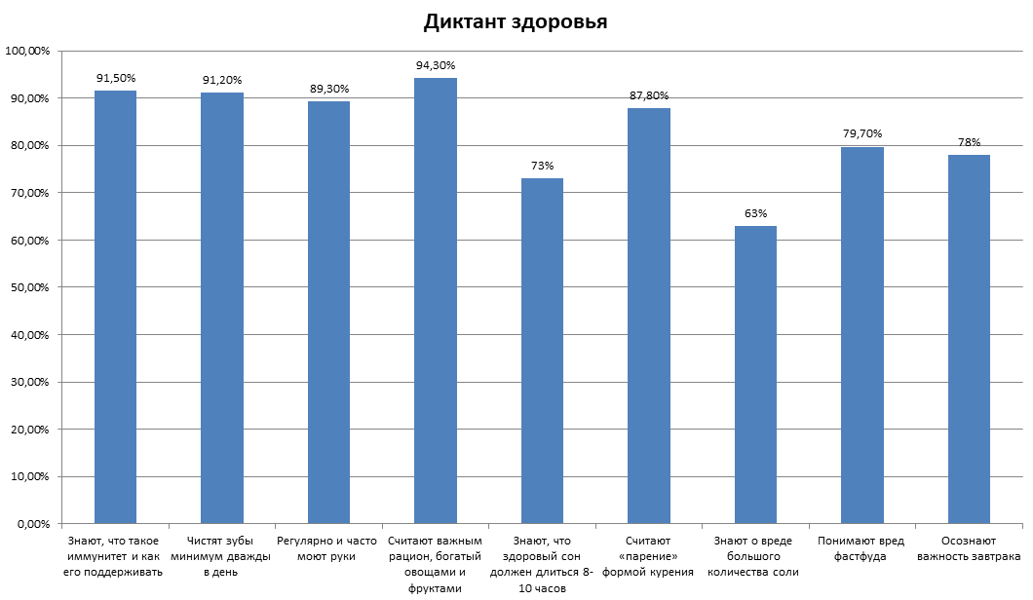
«Единый урок здоровья»
Онлайн опрос с широким спектром вопросов, связанных со здоровьем: рациональное питание, режим дня, личная гигиена, вредные привычки, профилактика здоровья, оказание первой помощи
Охват участников составил
7201 человек

Slide 9

Благодарю за внимание!

